Slide 1
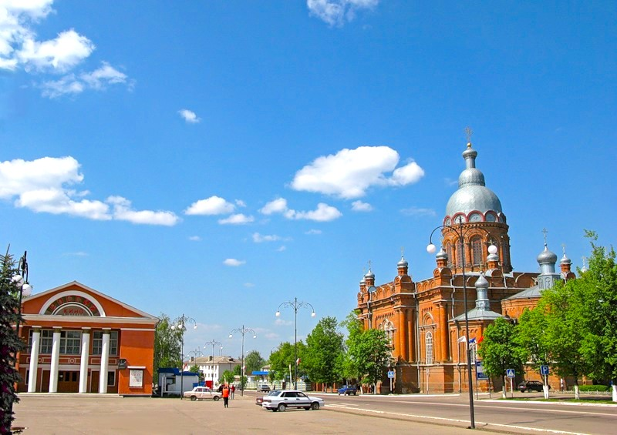
Обоянский район
Управление Образования администрации Володарского муниципального района Нижегородской области

Slide 2
Приоритетные направления организации летнего отдыха детей
Обеспечение максимального охвата формами организованного отдыха детей
Обеспечение доступности детского отдыха для максимального количества детей различных социальных категорий населения, уделяя максимальное внимание детям из семей в трудной жизненной ситуации.
Укрепление здоровья детей, приобщение к здоровому образу жизни, к занятиям спортом и физической культурой, профилактика вредных привычек

Slide 3
Формы организованного отдыха детей в Обоянском районе
1
Отдых детей в оздоровительных лагерях
2
Оздоровление на базе учреждений соцзащиты, здравоохранения
3
Использование малозатратных форм отдыха
Трудоустройство детей и подростков
4
5
Услуги учреждений культуры

Slide 4
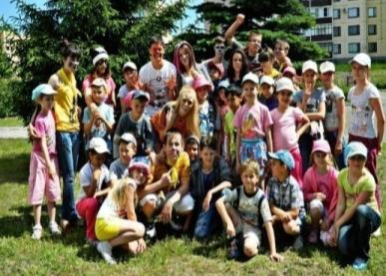
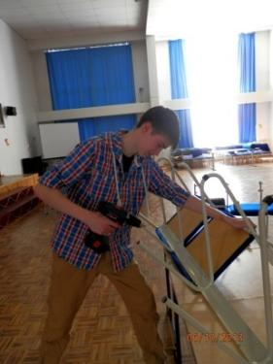
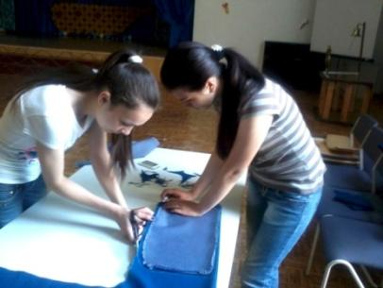
Были организованы
лагеря с дневным пребыванием
На базе 10 школ, в которых в 2016 году отдохнуло 444 ребенка

Slide 5
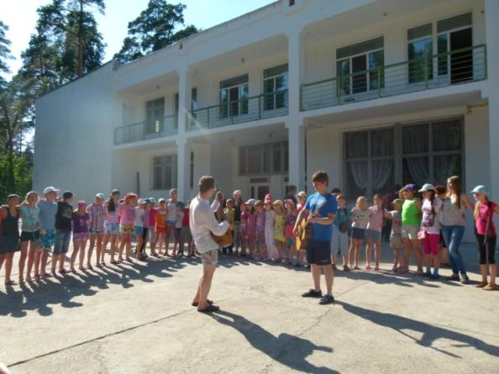
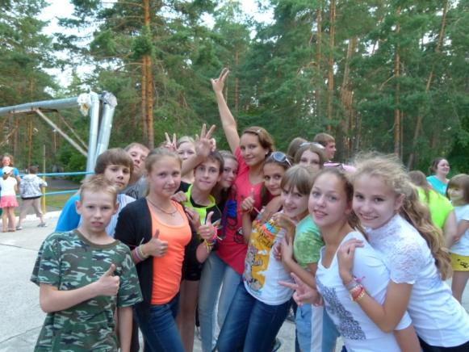
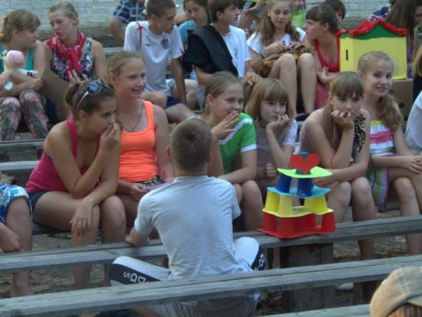

Slide 6
Детский оздоровительный лагерь «Солнышко»
1 смена
2 смена
3 смена
4 смена
05.06.-20.06.16
25.06-15.07.16
20.07-04.08.2016
10.08-25.08.2016
т
Профильная смена «Вертикаль»
Профильная смена
«Солнечная карусель»
Творческая смена «Дружба»
Профильная смена «Летняя мозаика»

Slide 7
Основными направлениями волонтерской деятельности являются гражданско-патриотическое, правовое, нравственное и художественно-эстетическое воспитание, спортивно-оздоровительная работа; трудовое и экологическое воспитание

Slide 8
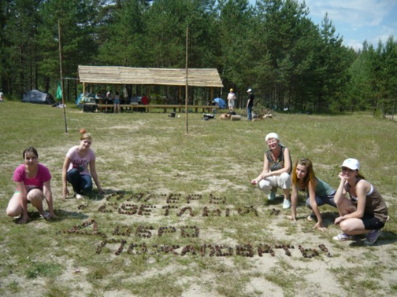
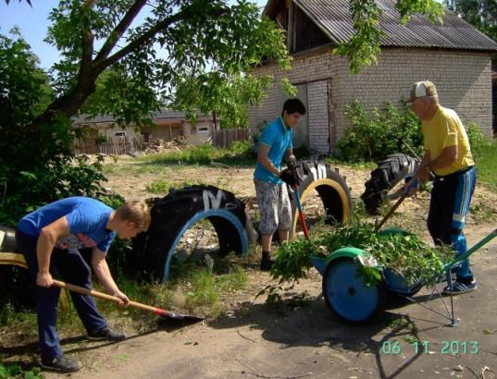
Экологические акции на протяжении всего летнего периода

Slide 9
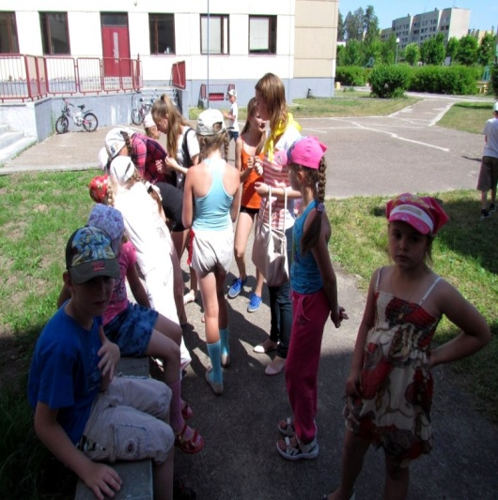
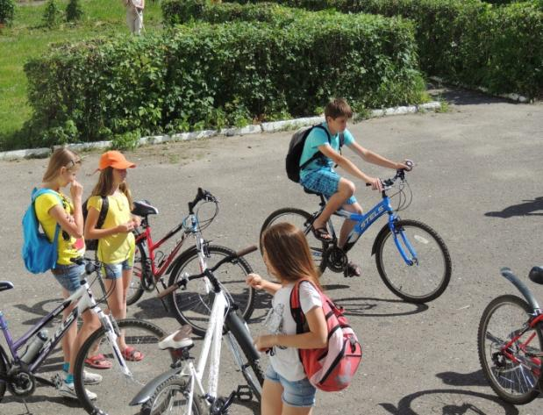
старшеклассники школ района принимают активное участие в организации летнего отдыха младших школьников

Slide 10
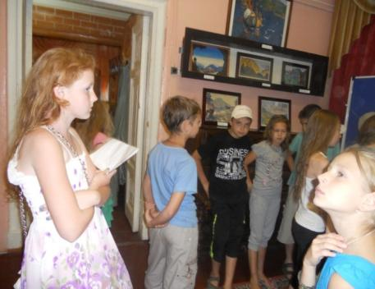
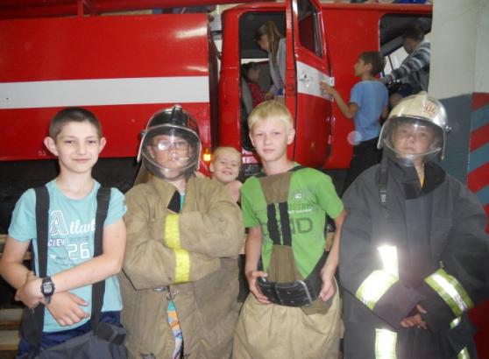
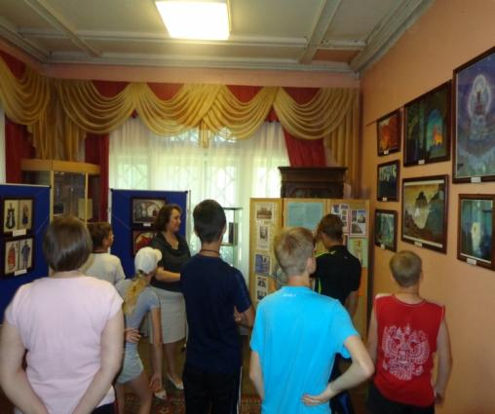
Экскурсии – одна из распространенных форм отдыха детей

Slide 11
Социальный эффект организации отдыха и оздоровления
Отсутствие случаев травматизма
Удовлетворенность населения услугами отдыха и оздоровления
Снижение уровня правонарушений
Максимальный охват детей услугами
отдыха и оздоровления

Slide 12
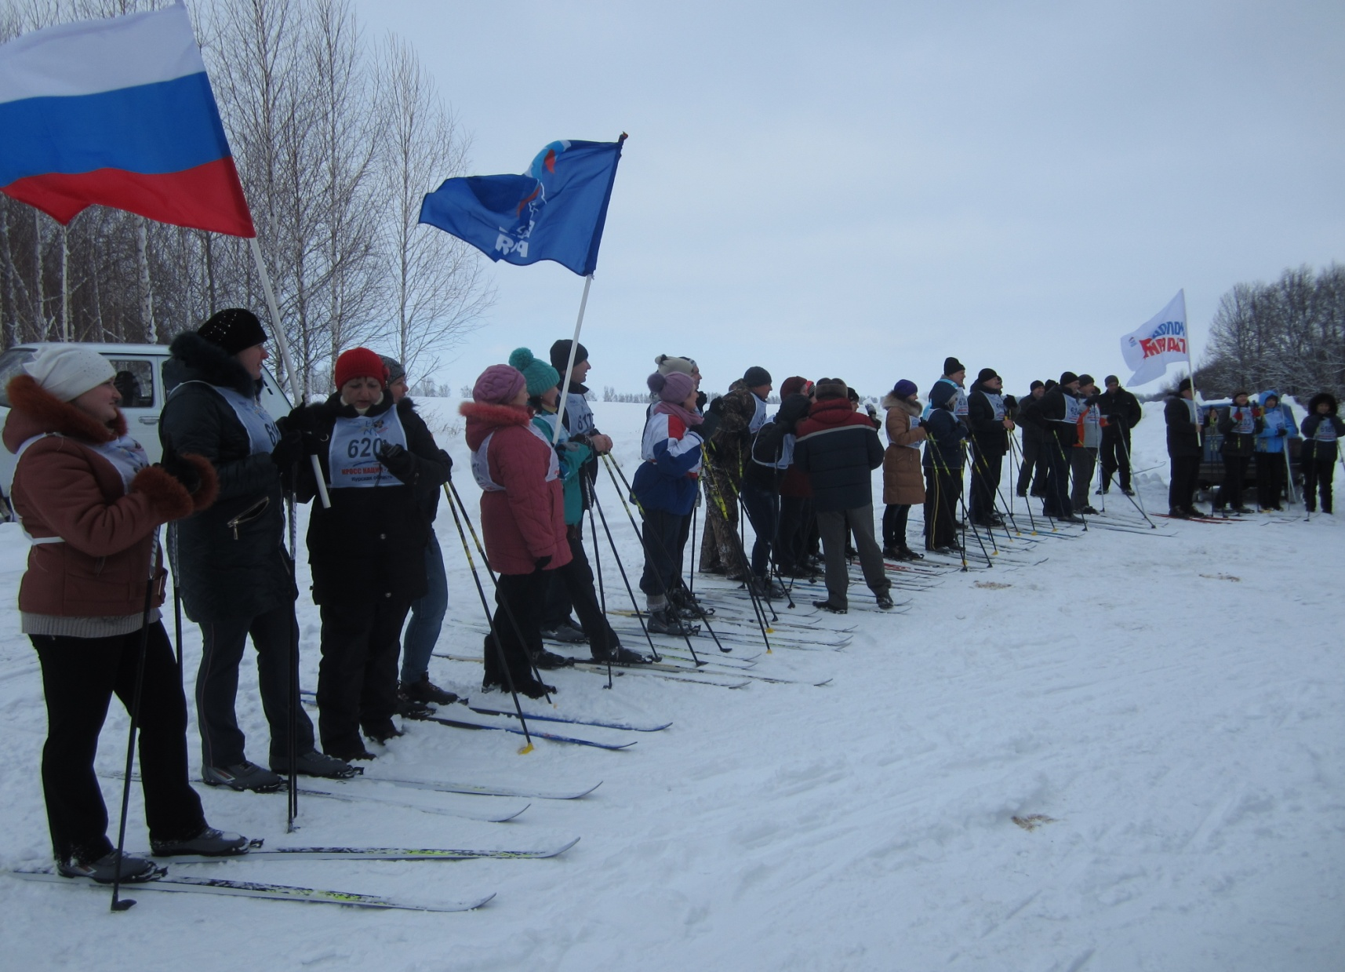
Сдача зимних норм ГТО

Slide 13
9 декабря 2016 года состоялось открытие кинотеатра с возможностью просмотра фильмов в формате 3D и 2D

